Slide 1
D-Keys
Natalia Fernández Riego, UO277516
Tania Bajo García, UO277084
José Rodríguez Rico, UO276922
Martín Fernández González, UO277534
Jorge López Peláez, UO276514
Álvaro Aguilar-Galindo Marrodán, UO277955

Slide 2
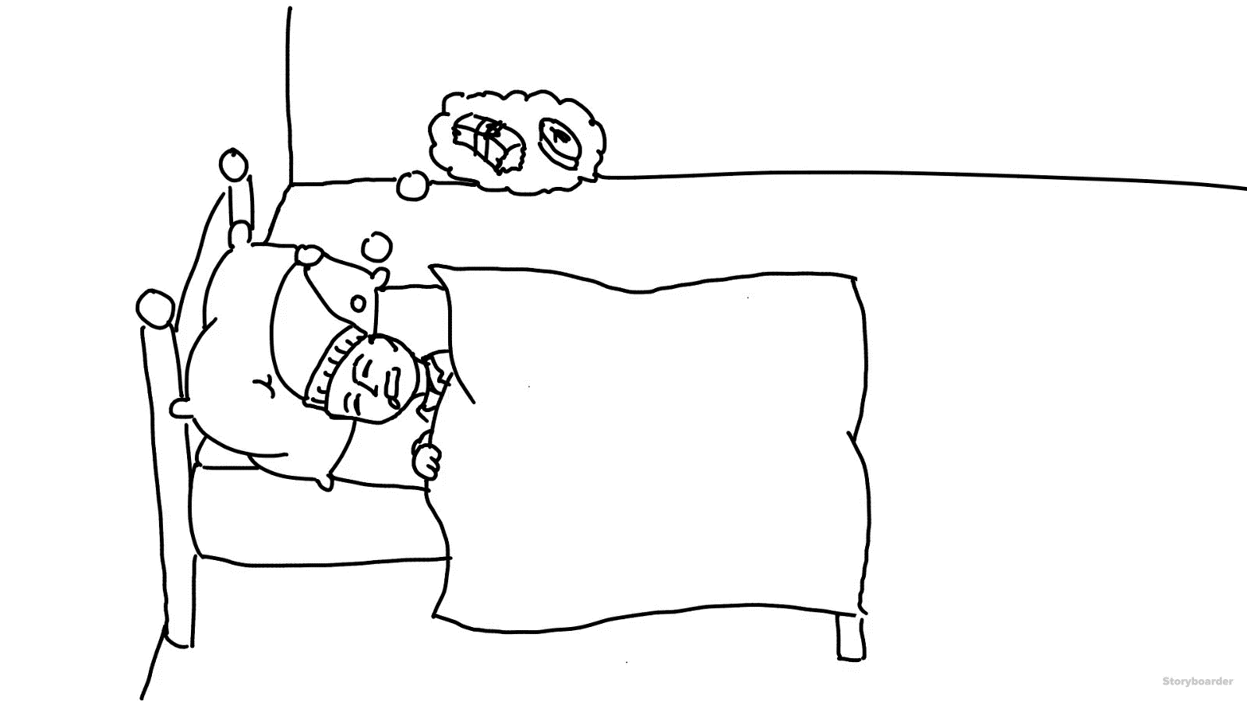
HISTORIA

Slide 3
PERSONAJES
PROTAGONISTA: Luffy
Pobre desgraciado, al borde del embargo y que necesita un milagro para llegar a fin de mes.
ANTAGONISTA: Psicópata que disfruta viendo sufrir a la gente. (NARRADOR)

Slide 4
JUGABILIDAD, MECÁNICA E INTERFAZ
Jugabilidad y Mecánica: Scape Room
6 minijuegos en los que hay que conseguir una llave en cada uno para poder abrir la caja y llevarse el cheque.
Riesgos: Límite de tiempo (muerte)
Interfaz de usuario:
Primera persona
Mando
Quest 2

Slide 5
LISTA DE DESEOS
Música de tensión durante la aventura
Escenas con ambientación de interior
Elaboración de cinemáticas de muerte
NPC encargado de asesinar
Narrador de la historia

Slide 6
FUTURO DESARROLLO
Elaboración de Lobby del juego (entre todos)
Cada miembro elaborará una prueba individual
Cada prueba se llevará a cabo en una habitación distinta, por tanto, elaboración de las distintas escenas del juego

